Slide 1
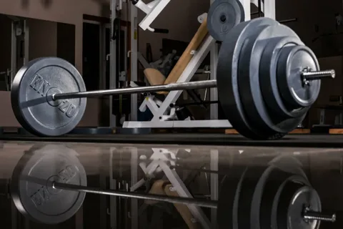
Проект:
“Факторы влияющие на развитие мышечной массы”
Подготовил Георгий Журавлёв 9а

Slide 2
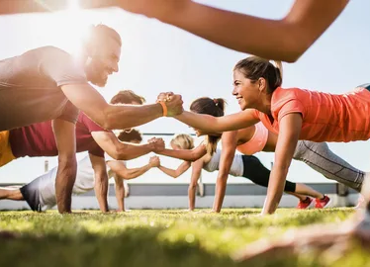
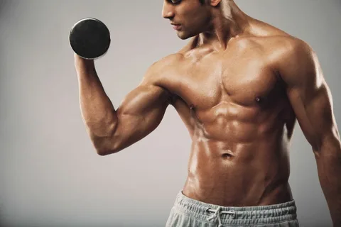
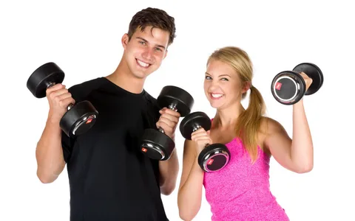


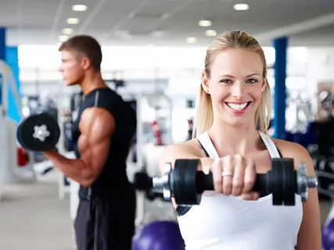
Сколько бы нам ни было лет, в любом сознательном возрасте мы хотим быть
здоровыми,
сильными и
красивыми .

Slide 3

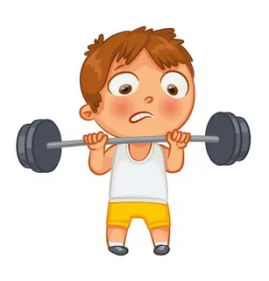
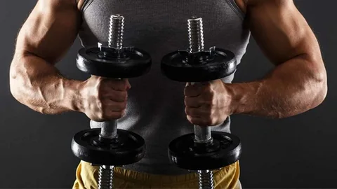
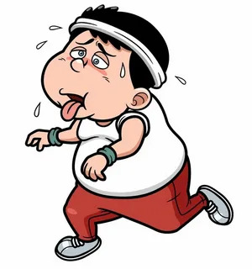
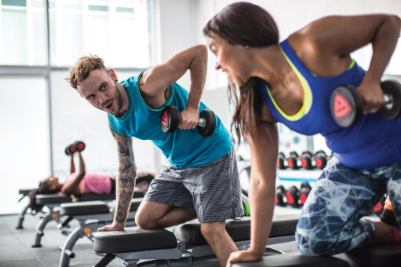
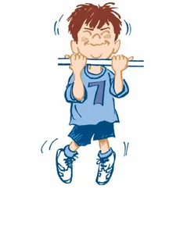
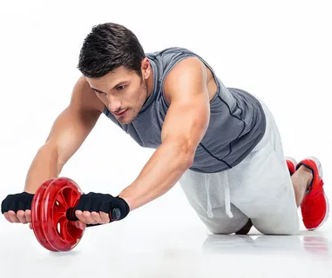
Самый ЛУЧШИЙ Способ СТАТЬ ‘Мистером Олимпия’, и на данный момент единственный, - СИЛОВЫЕ
ТРЕНИРОВКИ!

Slide 4


Факторы влияющие на набор мышечной массы.
Тренировочную программу можно выбрать любую. В интернете получить консультацию у опытного тренера, который не один год совершенствует опыт и достижениями учеников на практике доказал свой профессионализм.
Однако, помимо тренировок, есть ряд столь же значимых
факторов, без учёта которых, вы не сможете достичь желаемого результата:
1 сбалансированное питание
2 увеличение рабочего веса
3 продолжительный здоровый сон
4 сохранение психического
эмоционального равновесия.

Slide 5

ПИТАНИЕ
Вне зависимости от места проведения тренировок,
в спортзале или в домашних условиях, занимаясь
интенсивными упражнениями для развития мускулатуры,
не стоит преуменьшать важность правильного
питания
Рост силы, объема мышечной массы зависит от количества
расходуемой энергии и правильности употребления «строительных материалов»
для ее восстановления.
Сжигать углеводы тренировками. Ежедневное потребление на 20% больше дневной нормы калорий обеспечит активный рост мышц. Для минимизации отложения жира под кожу, принимать углеводные коктейли следует за 2ч. до тренировки и через 1,5ч. после нее.
Сбалансированное питание (витамины, минералы, аминокислоты, БЖУ). Идеальное соотношение нутриентов для увеличения мускулатуры: жиры (полиненасыщенные жирные кислоты) – 10-20% от дневного рациона; углеводы (медленные или сложные) – 50-60%; белки – 30-35%.

Slide 6
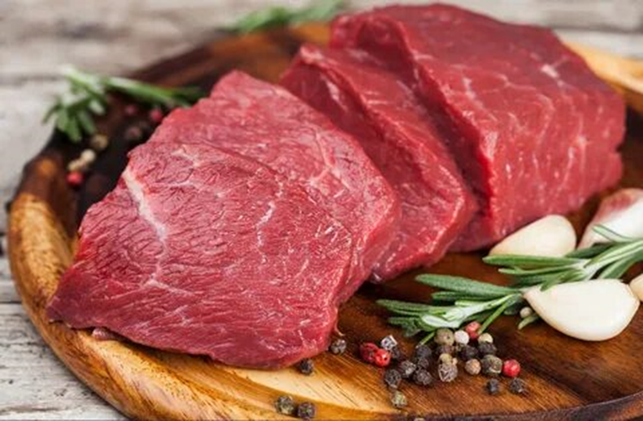
говядина
Нежирная говядина должна стать одним из основных продуктов на вашем столе. Она содержит все вещества, которые требуются для роста мышц. В ее составе есть железо, цинк, витамины группы В и другие полезные микроэлементы.
Говядина содержит белок высокого качества и аминокислоту, которая при взаимодействии с инсулином стимулирует увеличение массы мышц. Преимущество говядины в том, что в ее составе много белка, но мясо некалорийно.

Slide 7
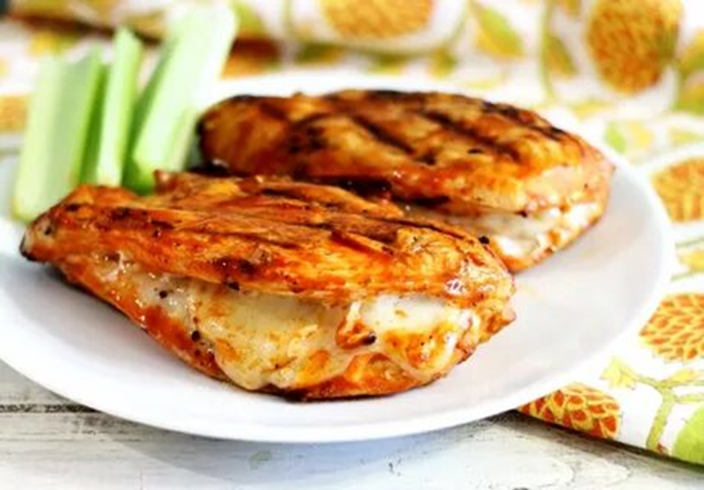
Филе курицы
Этот продукт — источник высококачественного белка, который необходим для наращивания массы. Он увеличивает крепость костей и поддерживает вес в норме. В составе филе курицы много микроэлементов и практически
нет жира.
Чтобы не свести пользу этого мяса к минимуму, его лучше тушить или запекать, готовить на пару.

Slide 8

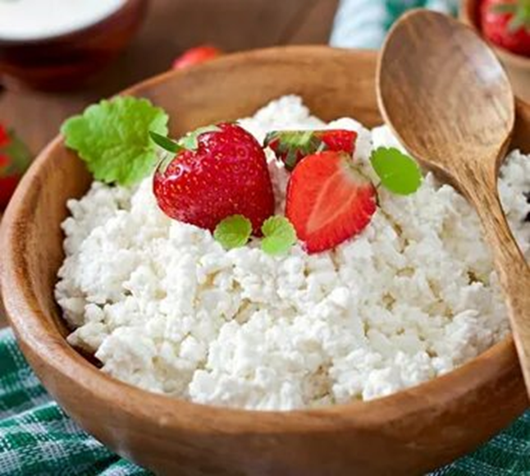
Творог
В составе творога есть ценный белок казеин. Он сложный, долго усваивается, благодаря чему поддерживает мышцы в тонусе. Творог особенно полезен для тех людей, которым приходится долго обходиться без трапезы. В его составе много витамина В12, кальция и других микроэлементов.

Slide 9
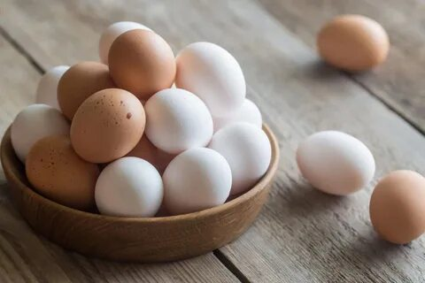
Куриные яйца
Куринные яйца содержат белок высокого качества, который необходим для роста мышц. В их составе присутствуют аминокислоты, полезные жиры, холин, витамин D.
Желток содержит половину протеинов, жиры, витамины, поэтому отделять его от белка — грубая ошибка.
Яйца — ценный продукт, но злоупотреблять ими не стоит. Мужчинам достаточно съедать до 6 яиц в день, женщинам — до 3.

Slide 10
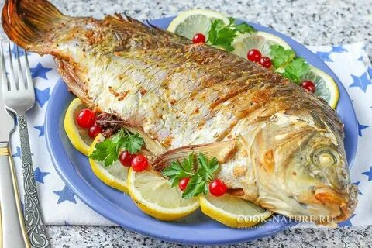
Рыба
Рыба богата белком и омега-3 кислота
ми,в ней практически нет «вредного» жира. Такой состав способствует наращиванию массы мышц, но при этом помогает поддерживать фигуру и не набирать лишний вес.
Рыба приводит в норму метаболизм, ускоряет обмен веществ и насыщает организм всеми необходимыми элементами.

Slide 11
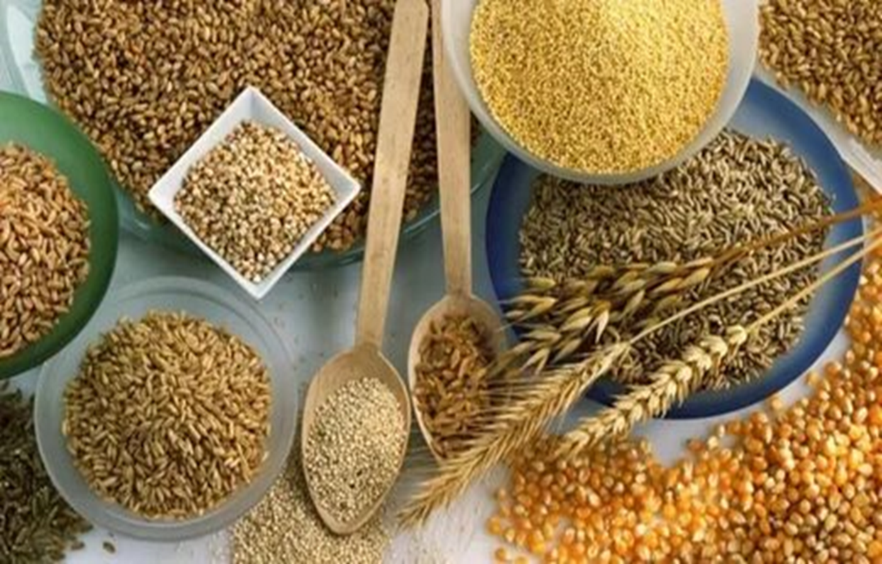
Зерновые
Цельное зерно имеет огромную питательную ценность. Оно дает энергию и заряд бодрости.
Особенно полезен коричневый рис. Он способствует ускоренному росту мышц за счет того, что увеличивает уровень гормонов. Регулярное употребление отварного риса нормализует работу ЖКТ, помогает избавиться от жировых отложений и делает организм более выносливым.
Пророщенная пшеница содержит большое количество и белков, и углеводов. Она богата цинком, калием, витамином В, железом, аминокислотами и другими полезными веществами. Пшеница заряжает энергией, повышает выносливость, нормализует работу центральной нервной системы.

Slide 12
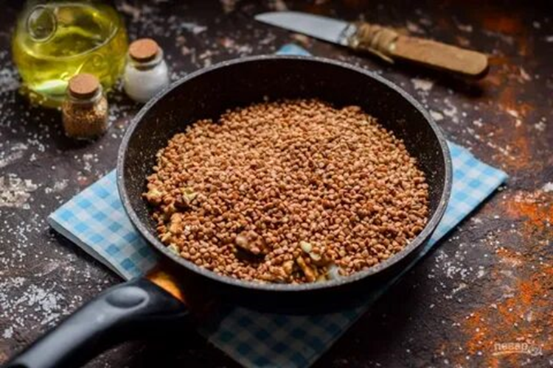
Гречневая крупа
Гречка — кладезь углеводов и аминокислот, которые помогают нарастить мускулатуру. Она дает заряд энергии и надолго приглушает чувство голода. Гречка богата высококачественным протеином, витаминами и микроэлементами, она достаточно питательна. Можно готовить гречку с целыми и расколотыми ядрами. Она хорошо сочетается с овощами и мясными блюдами.

Slide 13
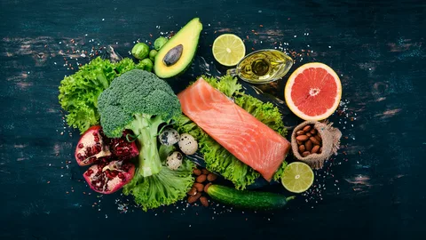
Ваш рацион должен быть полноценным и сбалансированным.
Обязательно кушайте сырые овощи и фрукты, пейте не меньше 2 литров воды в день
Прием пищи должен быть за несколько часов до тренировки.

Slide 14
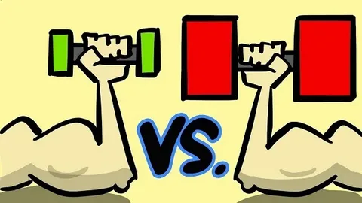
Что лучше: увеличивать рабочий вес или количество повторений?

Slide 15
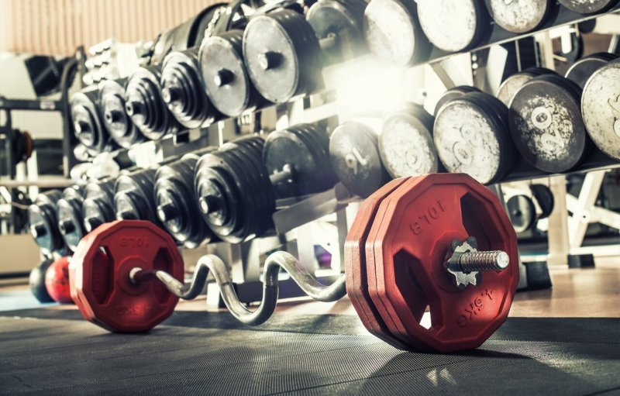
На групповых занятиях по фитнесу обычно используют небольшой вес и большое количество повторений. В тренажёрном зале, наоборот, работают с большим весом, но количество подходов значительно уменьшается. Какая разница между 50 приседами с весом в 10 кг и 10 приседами с весом в 50 кг? И вообще, каким образом количество повторений влияет на нашу физическую форму?

Slide 16
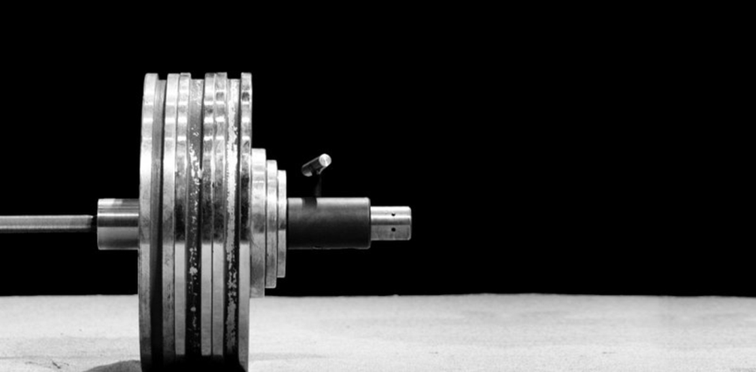
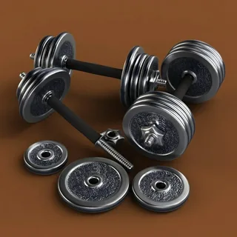
Много повторов + маленький вес=
развитие силовой выносливости
Большое количество повторов без утяжеления или с использованием небольшого веса повышает вашу выносливость.
Рост мышц происходит благодаря многим факторам, среди них — механические повреждения ткани, механическое напряжение и метаболический стресс. Так что увеличить их объём с небольшим весом тоже можно, но для этого придётся сделать очень-очень-очень много повторений. На самом деле гораздо проще взять вес побольше и не доводить себя до изнеможения.
Выполняя большое количество повторов с небольшим весом, вы развиваете силовую выносливость.
К примеру, при работе с весом, составляющим 25% от максимального, выполняется от 47 до 120 повторений.

Slide 17
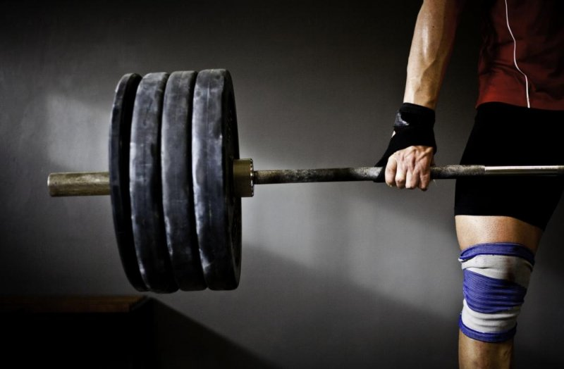
• От 1 до 5 повторений — нижний диапазон, который развивает физическую силу (большой вес).
• От 6 до 12 повторений — средний диапазон, который в основном ассоциируется с увеличением объёма мышц (любой вес).
• От 12 до 15+ повторений — любое упражнение, повторённое свыше 12 раз, развивает силовую выносливость (средний и небольшой вес).

Slide 18
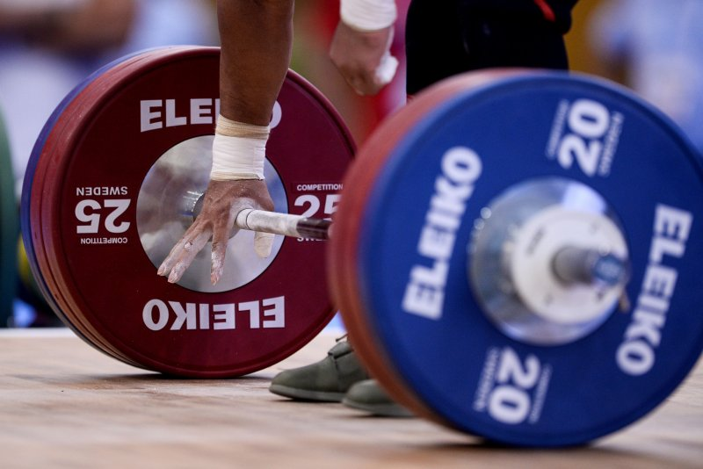
Стоит ли теперь удивляться, что те, кто переходит с групповых занятий фитнесом в тренажёрный зал, не в состоянии сразу взять большой вес, а те, кто занимается в тренажёрном зале с большим весом, не выдерживают того количества подходов, которое обычно выполняют на групповых тренировках пусть даже и с весом, в три-четыре раза меньше привычного.
Но в любом случае, вне зависимости от веса и количества повторений, если вы хотите достичь результатов, вам придётся работать в полную силу.

Slide 19
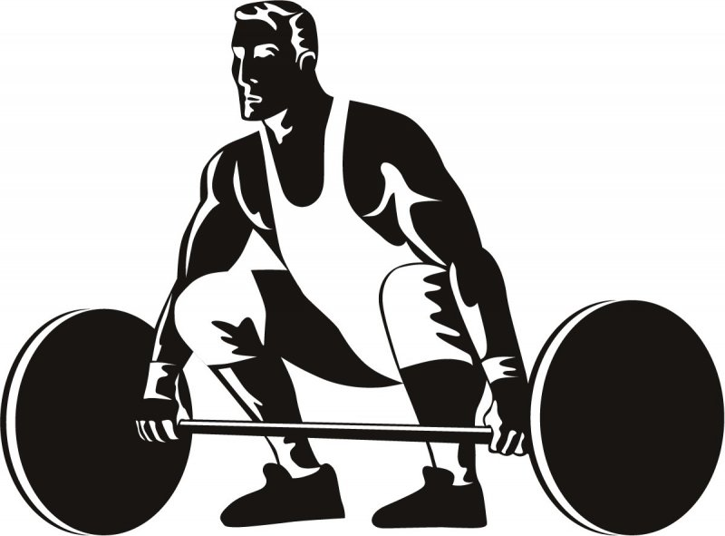
Идеальный вариант тренинга
Многие тренеры для поддержания баланса составляют программу так, чтобы в неё входили тренировки для развития максимальной силы и для развития выносливости.

Slide 20
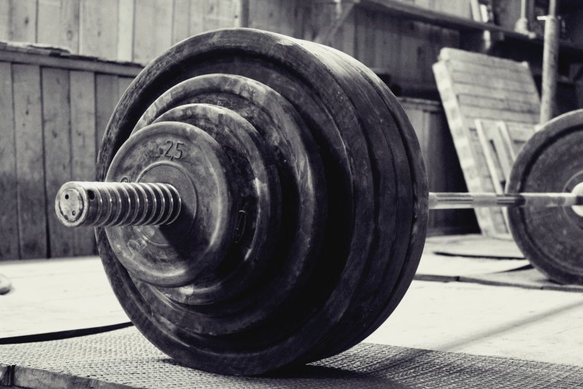
Пример 1. Линейный
• День 1: 10–12 повторений в одном подходе.
• День 2: 6–8 повторений в одном подходе.
• День 3: 2–4 повторения в одном подходе.
Пример 2. Циклический
• Неделя 1: 10–12 повторений в одном подходе.
• Неделя 2: 6–8 повторений в одном подходе.
• Неделя 3: 2–4 повторения в одном подходе.
• Неделя 4: 10–12 повторений с увеличенным весом в одном подходе.
Если вы хотите перейти на новый уровень, значит, нужно увеличивать вес, количество подходов или и то и другое, но делать это нужно правильно. Желательно проконсультироваться с тренером!

Slide 21
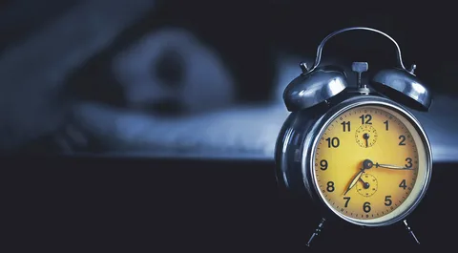
Для достижения спортивных результатов все усиленно тренируются, грамотно питаются, но большинство уделяют мало времени на восстановление, а в этом случае здоровый сон и есть важным моментом для восстановления запасов энергии.
Однако, как показывает практика, на сон выделяется мало времени. Напряжённый график жизни диктует
свои правила – домашние заботы, друзья,
интернет, тренировки и куча другой работы,-
всё это отбирает много времени и для сна
остаётся лишь небольшая часть времени,
что плохо сказывается на росте мышц и на
здоровье в целом.
Это объясняется тем, что человеческий
организм ориентируется на смену времени
суток и освещённость и «включает»
соответственные механизмы.

Slide 22

Когда уровень света снижается, организм начинает
стимулировать выделение мелатонина, серотонина и
гамма-аминомасляную кислоту, которые снижают активность всех функций организма, таким образом расслабляя и
подготавливая человека ко сну.
Когда человек просыпается, с возрастающим уровнем
света, организм начинает стимулировать выделение
химических соединений дофамина и адреналина,
которые подавляют сонливость, что помогает
взбодриться и проснуться.

Slide 23
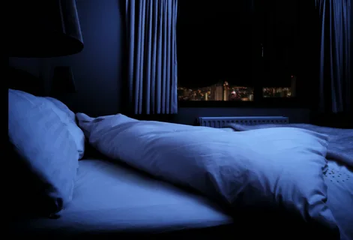
Здоровый сон включает в себя 5 фаз сна
ФАЗА № 1
Уменьшается мозговая активность, появляется чувство сонливости и начинают закрываться глаза, в этот период разбудить человека легче всего.
ФАЗА № 2
Расслабление мышц, активность мозга заметно снижается. Наблюдается снижение температуры тела и замедление сердцебиения, опорно-двигательный аппарат расслабляется.
ФАЗА № 3
Теряется восприятие окружающей среды, замедляется обмен веществ, опорно-двигательный аппарат полностью расслаблен.
ФАЗА № 4
Самый глубоrий период сна и самый полезный, в этот период уровень выделения гормона роста достигает своего максимума, в эту фазу сложнее всего разбудить человека.
ФАЗА № 5
Так называемая фаза быстрого сна, в этот период сознание видит сны, глазные яблоки под закрытыми веками начинают быстро двигаться, дыхание ускоряется, сердцебиение увеличивается.
Фазы часто сменяют друг друга и быстрый сон вмешивается в любую из них.

Slide 24
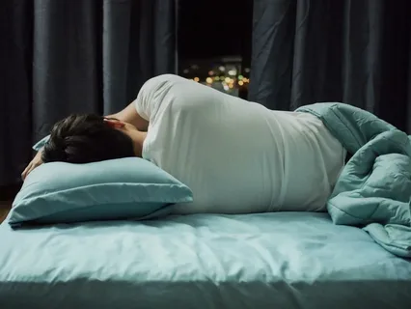
Сон и гипертрофия
Так каким же образом сон влияет не рост мышц? Вся суть состоит в том, что в процессе сна заживает мышечная ткань, которая получила микро повреждения в процессе тяжёлых физических нагрузок во время тренировок, а гормоны роста (которые позволяют не просто заживить мышечную ткань, но и сделать место разрыва более плотным, увеличивая количество мышечных волокон) в максимальном количестве выделяются во время сна.
Также именно в процессе сна пополняются резервы нейротрансмиттеров, позволяющие дальнейшие тренировки проходить безопасно и эффективно. Данные вещества отвечают за координацию, сокращение мышц и поддержание высокого уровня энергии на протяжении всей тренировки.
Кроме этого сон важен для крепости иммунной системы, нормального протекания биохимических процессов и нормальной деятельности нервной системы.

Slide 25

ПОСЛЕДСТВИЯ НЕДОСЫПАНИЯ
1. Рост уровня гормона кортизола, который приводит к разрушению мышечной ткани и стимулирует рост жировых отложений.
2. Снижается выделение гормонов роста и происходит нарушение всех функций организма.
3. Увеличения стресса, который организм получил от тренировочного процесса, что увеличивает шансы получить травму во время выполнения упражнений.
4. Снижение концентрации, что не даст возможности сфокусироваться на чувстве тренируемых мышц, а значит техника выполнения будет хромать и результат отдачи от тренировок будет низким.

Slide 26
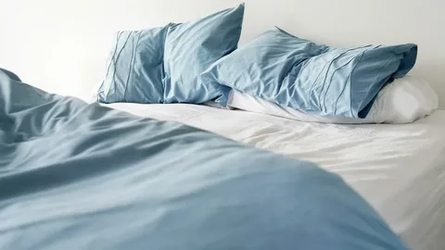
ЧТО НЕОБХОДИМО ДЛЯ УЛУЧШЕНИЯ СНА?
Для здорового и крепкого сна, важно соблюдать 2 вещи:
1.Использование пищевых добавок
2.Благоприятная обстановка

Slide 27
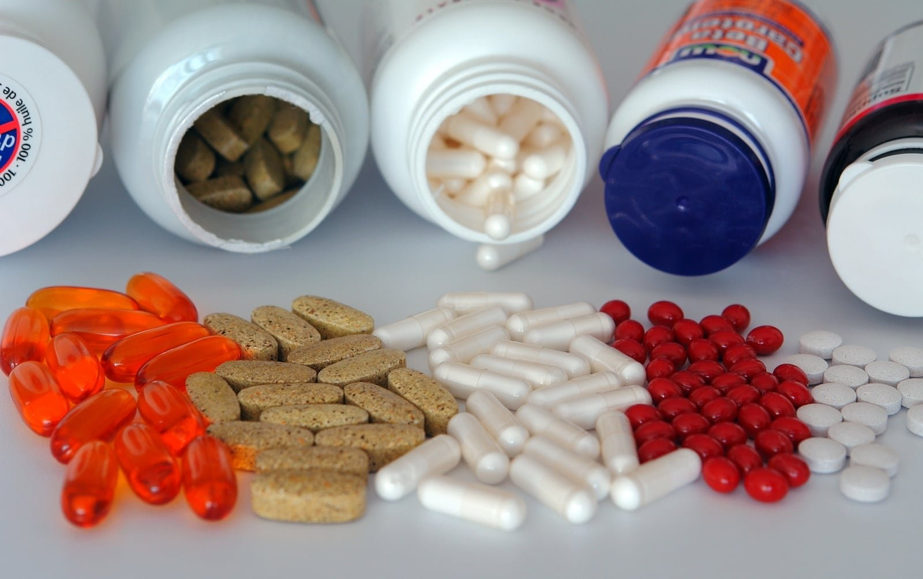
ПИЩЕВЫЕ ДОБАВКИ
1) Для крепости сна:
- ZMA – содержит витамин В6, магний и цинк. Повышает уровень тестостерона и даёт возможность проснуться с ощущением отдохнувшего человека и полными резервами энергии.
- Мелатонин – выделяется железой под названием шишковая, данный химический элемент ускоряет процесс расслабления организма и более быстро засыпать, усвоение его происходит быстро.
2) Для гипертрофии мышц
- ВСАА – увеличивает содержание тестостерона, снижает активность разрушителя мышц гормона кортизола.
Глютамин – также блокирует кортизол, а также укрепляет иммунную систему организма. Также эта аминокислота держит в норме уровень азота, который помогает восстановлению мышц и снижет их воспаление, а, следовательно, мышечную боль после тренировок – особенно важен перед сном казеин, он медленно расщепляется и подпитывает мышцы белком на протяжении всего сна, не давая мышцам разрушаться.

Slide 28
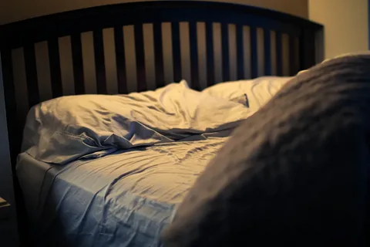
БЛАГОПРИЯТНАЯ ОБСТАНОВКА
Старайтесь оборудовать своё место для сна, где минимальный уровень шума, а свет не раздражает. Попробуйте слушать приятную музыку, выставляя её на таймер, который после погружения в фазы сна будет автоматически выключаться, принимайте травяной чай
Также не забывайте что:
- ложиться спать необходимо примерно в одно и то же время;
- не принимайте кофеин за 2 часа до сна;
- перед сном не перегружайте желудок едой;
- за 3 часа до сна необходимо до минимума уменьшить физическую активность;
-отказаться от просмотра телевизора и других гаджетов;
- отключить свет в спальне.

Slide 29
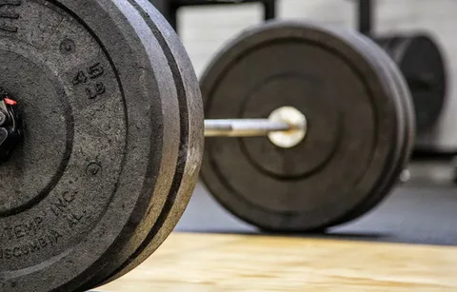
Важно не бросать тренировки. Даже если вы через месяц или два не увидели результата - продолжайте тренировки, корректируя свою программу, более тщательно пересматривая рацион. Мощные бицепсы и красивая спина – это не чудо, а результат упорной работы.
Вы добьетесь желаемого, если не остановитесь на полпути!
Обязательно давайте себе время для отдыха. Многие атлеты предпочитают тренироваться 3 раза в неделю. Если для вас это оказывается слишком тяжело – оставьте 2 тренировки. Если слишком легко – скорее всего вы не дорабатываете на тренировке.
Применяйте эти простые правила на практике эти простые правила, и ваши мышцы будут уверенно расти без вреда для здоровья.

